Slide 1




Souvislost školního (ne)úspěchu a podpory bezpečného klimatu ve třídě
Zuzana Bílková, Ph.D.
Zuzana Štefánková, Ph.D
University of South Bohemia in České Budějovice
Connection between educational success and the promotion of a safe classroom climate

Slide 2
About research project…
O projektu…
Teachers' understanding of the causes of school failure and the effectiveness of educational interventions
Faculties of Education of Charles University and the University of South Bohemia
Head of the research team:
Assoc. Prof. Irena Smetáčková, Ph.D.
Time of realization 2020 – 2023
No: CZ.02.3.68/0.0/0.0/19_076/0016390.
Učitelské porozumění příčinám školní neúspěšnosti a efektivita pedagogických intervencí
PedF UK a PF JU
Vedoucí výzkumného týmu:
Doc. PhDr. Irena Smetáčková, Ph.D.
realizace 2020 - 2023
Projekt OP VVV CZ.02.3.68/0.0/0.0/19_076/0016390

Slide 3
Sample
Výzkumný soubor
29 primary school teachers and pupils in their classes. In total, 671 children.
The participating classrooms were located all over the Czech Republic, in municipalities of different sizes.
Classes were selected at the end of the first school year and followed up until the end of the third year.
29 vyučujících 1. stupně ZŠ a žáci a žákyně v jejich třídách
Celkem se jednalo o 671 dětí. Zapojené třídy byly rozmístěny po celé České republice, v obcích různých velikostí.
Třídy byly vybrány na konci 1. ročníku a sledovány do konce 3. ročníku.

Slide 4
Školní neúspěch?
School failure?
Student with weakened capacities for school work – at-risk student
Žák s oslabenými předpoklady pro školní práci – žák v riziku neúspěchu
Student with poor/ impaired school performance
Žák se špatnými/sníženými školními výkony

Slide 5
Školní neúspěch?
School failure?
Markers of school failure risk were monitored in the areas of:
  Cognitive abilities
  Achievement in didactic tests
  Academic performance - grades
  Teacher's assessment of the pupil
  Need for support measures
Signály ohrožení školního úspěchu sledovány v oblastech:
  Kognitivní schopnosti
  Úspěšnost v didaktických testech,
  Prospěch
  Učitelské posuzování žáka/yně
  Využívání podpůrných opatření

Slide 6
Research questions
Výzkumné otázky
How do at-risk children prosper in different classrooms?
What practices do teachers use to support them?
Monitoring of risk markers (i. e. worse grades, need for support measures) - whether they increase or decrease between grades.
Jak se ohroženým dětem daří v různých třídách?
Jaké postupy používají pedagogové pro jejich podporu?
Sledování signálů rizika – zdali přibývají nebo ubývají mezi ročníky.

Slide 7
Results
Výsledky
In the observed classes, 7 principles - sets of characteristics related to a particular area of instructional leadership - were identified:
Caring for climate and relationships;
Social support for learning;
Cognitive support for learning;
non-hierarchization;
Individualization;
Formative assessment;
Structure and rules.
V pozorovaných třídách bylo identifikováno 7 principů - souborů charakteristik týkajících se určité oblasti vedení výuky:
Péče o klima a vztahy;
Sociální podpora učení;
Kognitivní podpora učení;
neHierarchizace;
Individualizace;
Formativní hodnocení;
Strukturace a pravidla.
Notes:
Když potřebujete provést výzkum, snadno se obrací k jedinému zdroji: k Wikipedii. Výzkum by ale měl zahrnovat více různých zdrojů. Zvažte třeba tyto zdroje:
S kým můžu udělat rozhovor a získat tak další informace k tématu?
Je moje téma aktuální a bude pro moje publikum relevantní?
Které články, blogy a časopisy obsahují něco, co s mým tématem souvisí?
Existuje k mému tématu videu na YouTubu? Pokud ano, tak o čem je?
Dají se najít obrázky, které s mým tématem souvisí?

Slide 8
Které principy pedagogické práce podporují školní úspěšnost?
Which principles of pedagogical work support school success?
Highest level of influence:
Caring for the climate, manifested in the teacher's care for the relationship with students and their interactions with each other
Social support for learning, formative assessment
Cognitive support for learning, rules,
Paradoxical findings:
  Higher levels of climate care mean that conflicts between children are visible in the classroom, which are not present in less caring teachers because they stop them. The climate caring teacher notices them but does not stop them, she just helps the children to find a solution.
Nejvyšší míra ovlivnění:
  Péče o klima, projevuje se v péči učitele o vztah se žáky a jejich vzájemné vztahy
  Sociální podpora učení, formativní hodnocení
  Kognitivní podpora učení, pravidla,
Paradoxní zjištění:
  Vyšší míra péče o klima znamená, že ve třídě jsou viditelné i konflikty mezi dětmi, které u učitelek méně pečujících nejsou, protože ony je zastaví. Učitelka pečující o klima si jich všimne, ale nezastaví, pouze pomůže dětem najít řešení.
  Zjištění na základě regresní analýzy, p = 0,002; Standardizované koeficienty Beta = 0,198, t = 3,116

Slide 9
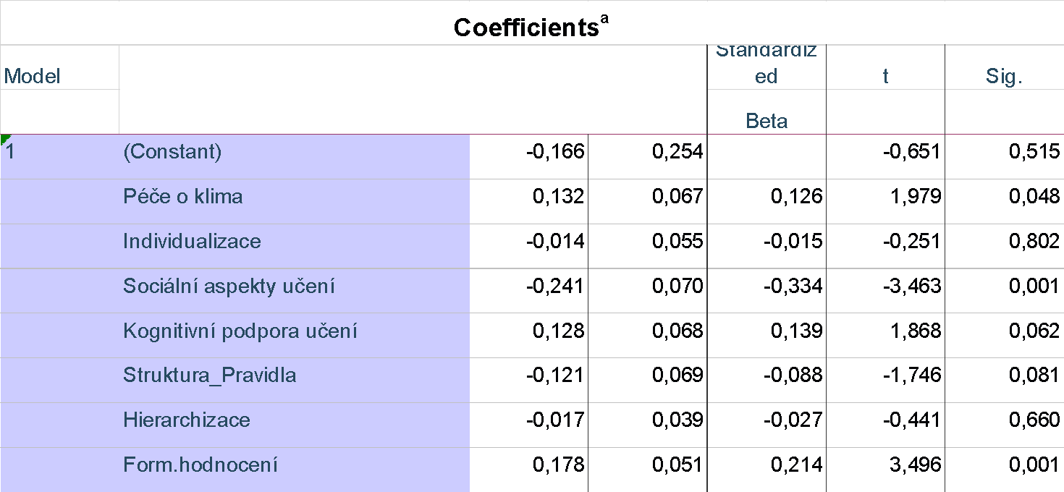
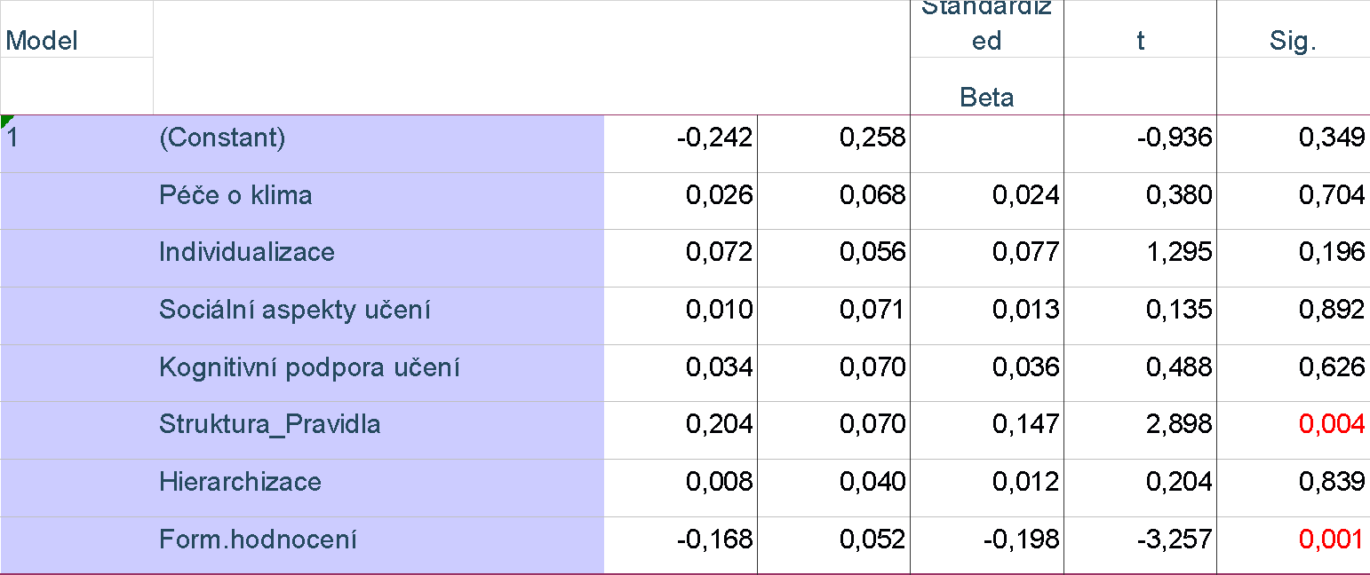
Které pedagogické principy pozitivně ovlivňují vývoj v testech ČJ a M?
Which pedagogical principles positively influence the development of knowledge in Czech and Math?
Rozdíl v testu ČJ (z-skor) (Czech) Rozdíl v testu M (z-skor) (Maths)

Slide 10
Results
Výsledky
The teacher applies practices that promote cognitive and socio-emotional safety
The lowest number of children at risk of academic failure
Učitel/ka uplatňuje postupy podporující kognitivní a socioemoční bezpečí
Nejnižší počet dětí v riziku, které propadnou do neúspěchu
The teacher applies an oppositional style, characterized by little focus on peer relationships and fostering competition between children, combined with strong teacher distance from children.
Highest number of children where risk turns into long-term academic failure
Učitelka uplatňuje opoziční styl, charakteristický malým zaměřením na vrstevnické vztahy a posilováním konkurence mezi dětmi, a to v kombinaci se silným učitelským odstupem od dětí;
Nejvyšší počet dětí, kde se riziko přemění v dlouhodobý neúspěch
Notes:
Když potřebujete provést výzkum, snadno se obrací k jedinému zdroji: k Wikipedii. Výzkum by ale měl zahrnovat více různých zdrojů. Zvažte třeba tyto zdroje:
S kým můžu udělat rozhovor a získat tak další informace k tématu?
Je moje téma aktuální a bude pro moje publikum relevantní?
Které články, blogy a časopisy obsahují něco, co s mým tématem souvisí?
Existuje k mému tématu videu na YouTubu? Pokud ano, tak o čem je?
Dají se najít obrázky, které s mým tématem souvisí?

Slide 11
Pedagogický přístup | Podíl v celém souboru |  |  |  | Podíl neprospívají-cích mezi žáky s počátečním ohrožením
 | Počáteční ohrožení | Dlouhodobé neprospívání v ČJ | Dlouhodobé neprospívání v M | Počáteční ohrožení a trvalé neprospívání v M i ČJ
Opozice | 40 % | 31 % | 24 % | 14 % | 35 %
Komplexnost – péče o klima i kognitivní bezpečí | 24 % | 14 % | 12 % | 6 % | 26 %
pedagogical style/practice | Share in whole sample |  |  |  | Proportion of failing pupils among pupils with initial risk
 | Initially at risk | Long term failure to thirve in Czech | Long term failure to thirve in Maths | Both initially at risk and long term failure in both subjects
Opposition | 40 % | 31 % | 24 % | 14 % | 35 %
Holistic approach – SEL and cognitive safety | 24 % | 14 % | 12 % | 6 % | 26 %
Notes:
Až vyhledáte své zdroje, bude potřeba je zhodnotit na základě těchto informací:
Autor:
Kdo je autor?
Proč bych měl(a) věřit tomu, co o mém tématu říká?
Je autor vnímán jako odborník na vybrané téma? Podle čeho to poznám?
Aktuálnost:
Jak moc jsou informace uvedené ve zdroji aktuální?
Kdy byl zdroj publikován?
Nejsou uvedené informace zastaralé?
Přesnost:
Je obsah přesný?
Jsou informace prezentovány objektivně? Uvádějí zároveň klady i zápory?

Slide 12
Conclusions
Závěry
More children prosper in classrooms where teachers provide pro-social support and work with the classroom climate and relationships.
This is most evident in pupils at risk of school failure. The care about pro-social climate has helped at-risk students to be successful despite their impairments. In other words, children with impairments thrive better in classrooms where teachers care about positive climate and relationships. In such settings, they are more able to make use of various forms of cognitive learning support, including peer collaboration or formative assessment.
Ve třídách, kde vyučující uplatňují ve větší míře postupy na podporu klimatu a vztahů, více dětí školně prospívá.
Nejvíce je to patrné zejména na žácích ohrožených školním neúspěchem. Péče o klima pomohla ohroženým žákům v tom, aby byli i přes svá oslabení úspěšní. Jinými slovy, děti s oslabenými předpoklady lépe prospívají ve třídách, kde vyučující dbají na pozitivní klima a vztahy. V takových podmínkách dokáží více využít různé formy podpory kognitivního učení, včetně vrstevnické spolupráce či formativního hodnocení.
Notes:
Až výzkum dokončíte, bude potřeba vytvořit prezentaci. Prvním krokem je představení tématu. V tomto bodě se hodí propojit prezentované téma s něčím, s čím se vaše publikum bude moct ztotožnit. Jinými slovy, proč by vůbec měli poslouchat, co jim během svého prezentování výzkumu budete říkat? Co z toho budou mít? Můžete taky přidat obrázek nebo grafiku, abyste upoutali jejich pozornost.
Nebojte se tento snímek duplikovat tak, že na něj v podokně snímků kliknete pravým tlačítkem a vyberete Duplikovat snímek.
Dalším krokem je jasné uvedení vašeho tvrzení nebo tématu. Váš učitel tomu může říkat „teze“. Možná při zadávání své teze zjistíte, že vám tohle rozložení snímku nevyhovuje a pro vaše téma nebo tvrzení se nehodí. Rozložení můžete jednoduše změnit, když v nabídce Snímky rozkliknete rozbalovací nabídku vedle možnosti Rozložení. Můžete vybrat Dvě obsahové části, Porovnání nebo Obrázek s titulkem. Poznámka: V novém rozložení se může změnit i vzhled ikon na této stránce.
Taky bude potřeba uvést vaše fakta. Výzkum máte hotový, tak teď neváhejte sdílet některá zajímavá fakta se svým publikem. Fakta nemusí být nudná – prostřednictvím karty Vložení je můžete předat hned několika způsoby. Na kartě Vložení můžete:
Vložit obrázek z počítače nebo z online zdroje.
Přidat graf
Přidat SmartArt
Vložit různé ikony, které vám pomůžou vaše fakta přivést k životu. Poznámka: Když budete chtít změnit barvu ikon, vyberte požadovanou ikonu a pak klikněte na kartu Formát a na možnost Výplň. Na stejném místě si můžete vybrat barvu ze seznamu nebo vybrat možnost Další barvy výplně a zobrazit si tak další možnosti.
Tato prezentace výzkumu je výsledkem vaší tvrdé práce a vyhledávání, tak se ujistěte, že máte svá tvrzení podložená fakty ze závěru vašeho výzkumu. Ujistěte se, že jste nezapomněli uvést autora, která vám pomohl vaše nápady sdílet. Pokud se v některém z vašich zdrojů nachází video, které s vaším tématem souvisí, můžete je přidat jako dodatečný argument. Nezapomeňte se podívat, jak se video dlouhé a kolik času na svoji prezentaci máte. U pětiminutové prezentace by video nemělo přesáhnout délku 30 vteřin.
Nad čím se zamyslet:
Jak uvedete autora zdroje?
Bude potřeba zdroj citovat přímo na snímku?
Jak by se dalo zapojit publikum, aby mohli být součástí samotné prezentace? Můžete zvážit třeba zapojení krátké ankety, jako: Ať zvednou ruce ti, co si myslí, že školní uniformy můžou zamezit šikaně. Taky je můžete požádat, ať ukážou určitý počet prstů podle toho, jestli souhlasí nebo nesouhlasí. Nebo jim taky můžete povědět krátký příběh, se kterým se budou moct ztotožnit a který je rozesměje.
Po potlesku se vaše publikum možná bude chtít zeptat na pár otázek. Abyste je mohli odpovědět, připravte se na to a vytvořte si seznam otázek, na které by se mohli zeptat. Kdyby je zajímaly další informace, můžete jim svoji prezentaci nasdílet a poskytnout jim na ni odkaz.

